Slide 1
Fachhochschule Bielefeld
Softwaretechnik und Programmierung
Prof. Dr. Jörg Brunsmann
Software Engineering
Kapitel 14: Implementierung und Dokumentation

Slide 2
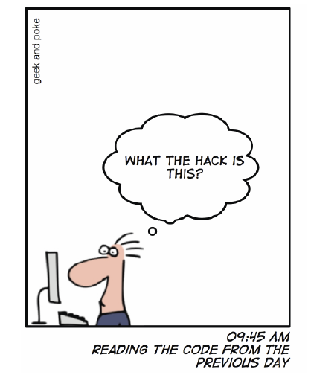
Soft w are Engineering

Slide 3
Soft w are Engineering
I m p le m e n t ie r u n g
Lernziele
Wissen, was die Ziele der Implementierung sind
Verstehen, wie UML-Diagramme in Software umgesetzt werden
Code Smells und schlechtes Exception Handling identifizieren und beheben können

Slide 4
Zie l d e r I m p le m e n t ie r u n g
Ausgangspunkt: Entwurfsspezifikation mit System- und Softwarearchitektur
Transformation der Entwurfsergebnisse in Software, die auf einem bestimmten Zielrechner ausführbar ist
Konsistenz mit dem Entwurf: Strukturen des Entwurfs lassen sich im Source Code leicht wieder finden
Schnittstellen des Programmsystems sind explizit beschrieben
Ergebnis: Software, Dokumentation, Entwicklertests
Die Erfüllung der Eigenschaften ist abhängig von
der Art der Programmiersprache und Programmierkonzepte (z.B. objektorientiert)
Der Kompetent der Beteiligten (z.B. des Software-Entwicklers)

Slide 5
Soft w are Engineering
Übersetzung von UML Klassendiagrammen in objektorientierte Programmiersprachen

Slide 6
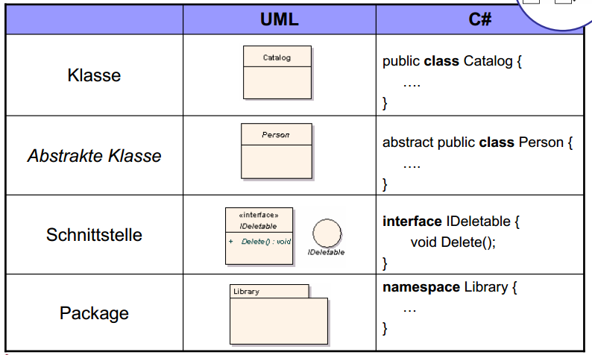
Software Engineering - Implementierung
Umwandlung UML in Programmcode – Statische Struktur
Bei Übersetzung in Source-Code auf Vererbung und Sichtbarkeit achten
Es kann vereinbart werden, dass get- und set-Methoden in Klassendiagrammen weggelassen werden

Slide 7
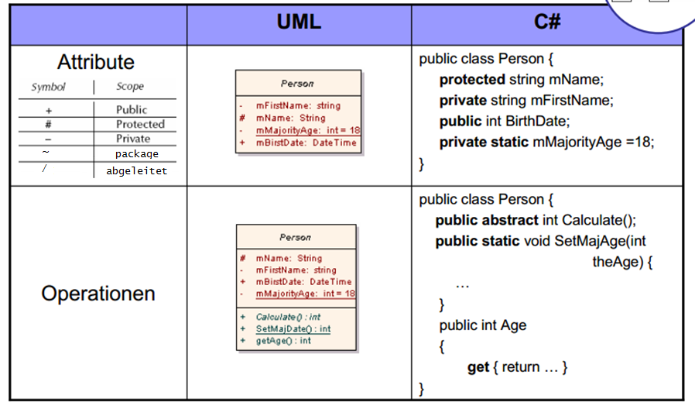
Software Engineering - Implementierung
Umwandlung UML in Programmcode – Statische Struktur

Slide 8
Attribute mit package-scope („~“)
Klassendiagramm mit Klasse „A“ und Attribute i:
~ int i;
Java Source Code:
public class A {
int i;
}
abgeleitetes Attribute („/“)
Klassendiagramm mit Klasse „A“ und Attribute „enthalteneMehrwertSteuer“:
/ double enthalteneMehrwertSteuer;
In einer Klasse „A“ wird umgesetzt zu
public class A {
static double mwst = 19;
double preis;
public getEnthalteneMehrwertSteuer() {
return preis - (preis / (1 + (mwst/100)));
}
}

Slide 9
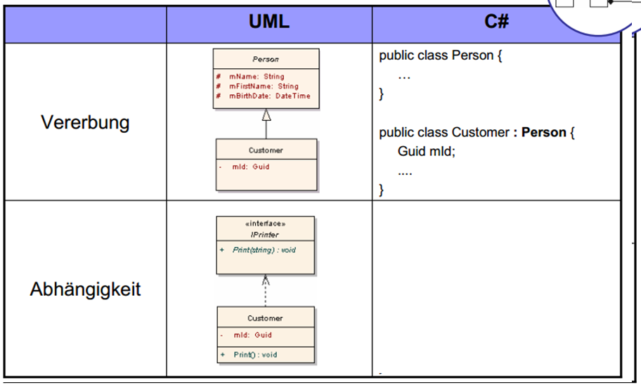
Software Engineering - Implementierung
Umwandlung UML in Programmcode – Beziehungen

Slide 10


Kardinalität 0..1
Soft w are Engineering
Bei Übersetzung von Aggregation, Komposition auf Richtung und Kardinalitäten achten
Kardinalität 1
Objektreferenz darf nie null sein. Also bei der Deklaration der Instanzvariable oder im Konstruktor setzen
public class Projektaufgabe {
private Mitarbeiter bearbeiter;
public Mitarbeiter getBearbeiter() {
return bearbeiter;
}
public void setBearbeiter(Mitarbeiter bearbeiter) { this.bearbeiter = bearbeiter;
}
}

Slide 11
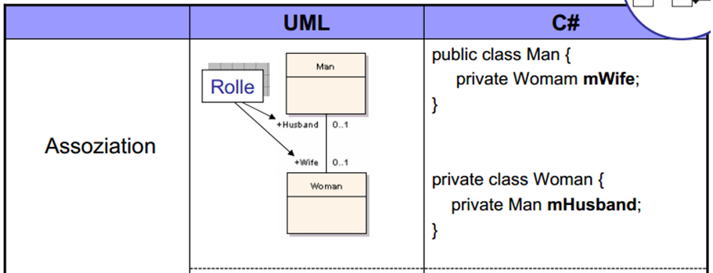
Software Engineering - Implementierung
Umwandlung UML in Programmcode – Beziehungen

Slide 12
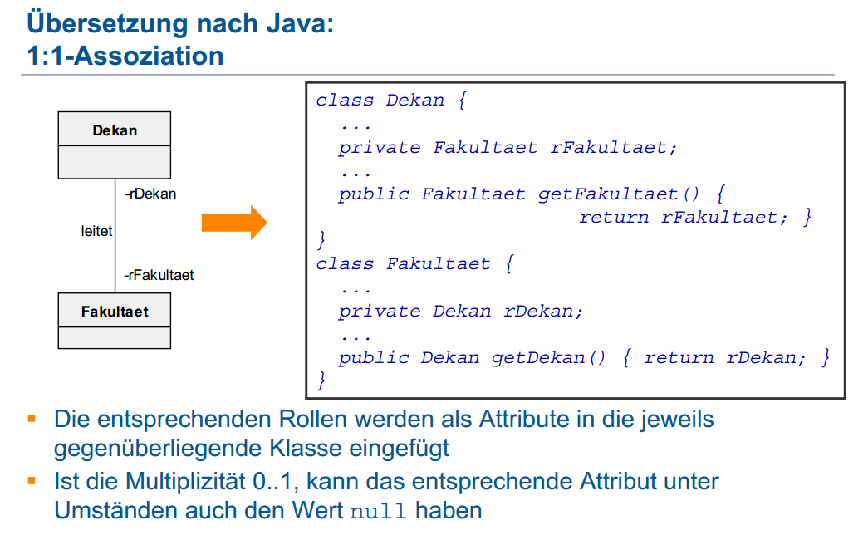
Umgang mit Assoziationen im Design
Soft w are Engineering

Slide 13

Kardinalität n
Soft w are Engineering
Umsetzung als Collection (Array, Container)
Umsetzung hängt von Art der Collection ab
Sollen Daten geordnet sein?
Sind doppelte Einträge erlaubt?
Gibt es spezielle Zuordnung key -> value?
Multiplizität 0..7 ist als Array umsetzbar
Eine mögliche Umsetzung für 1..* sieht wie folgt aus:
public
class Projektaufgabe {
private List<Mitarbeiter> bearbeiter =
new ArrayList<Mitarbeiter>();

Slide 14
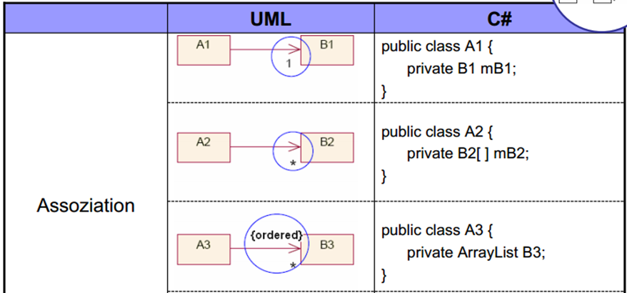
Software Engineering - Implementierung
Umwandlung UML in Programmcode – Beziehungen

Slide 15
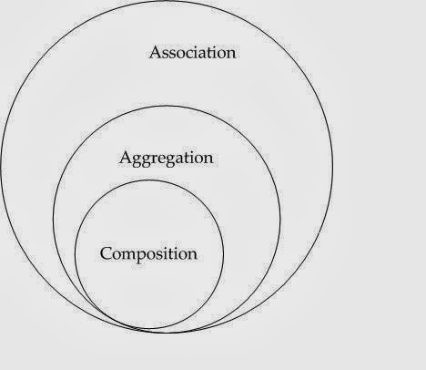
Soft w are Engineering
Assoziation vs. Aggregation vs. Komposition
public class A {
public void doSomething(B b) {
}
}
public class A {
private B b;
public void setB(B b) { this.b = b; }
}
public class A {
private B b = new B();
}

Slide 16

Arten der Zugehörigkeit (Komposition)
Soft w are Engineering
Existenzabhängiges Teil, Instanzvariable gehört ausschließlich zum Objekt.
Bei Rückgabe wird Kopie des Objekts erstellt und zurückgegeben
public class Projektaufgabe {
private final Mitarbeiter bearbeiter;
public Mitarbeiter getBearbeiter() {
return bearbeiter.clone();
}
}
// in Mitarbeiter.java
public Mitarbeiter clone() {
Mitarbeiter ergebnis = new Mitarbeiter(); ergebnis.minr = minr;
ergebnis.nachname = nachname;
ergebnis.vorname = vorname; return ergebnis;
}

Slide 17
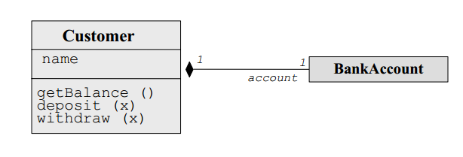
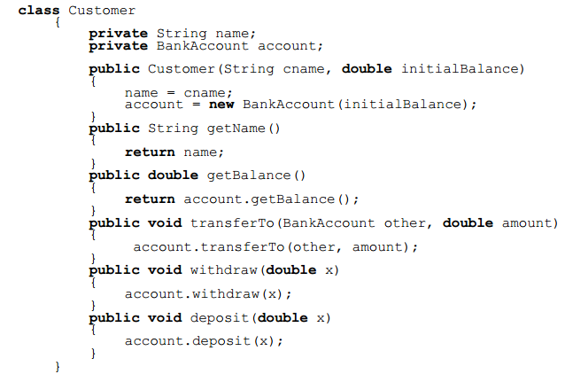
Soft w are Engineering

Slide 18
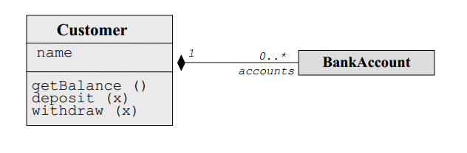
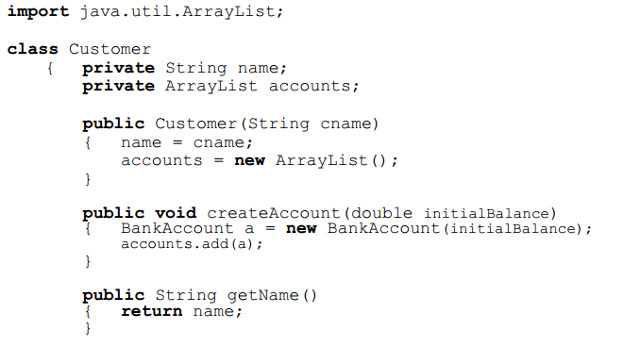
Soft w are Engineering

Slide 19
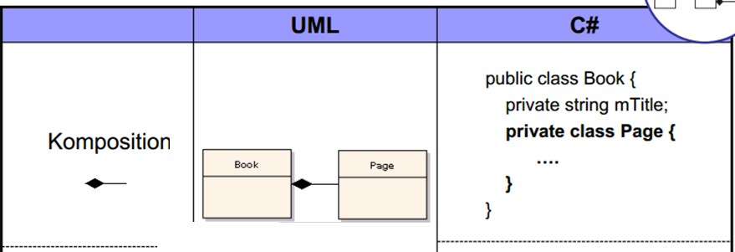
Eine weitere Möglichkeit, Komposition umzusetzen, ist die Verwendung einer inneren Klasse

Slide 20
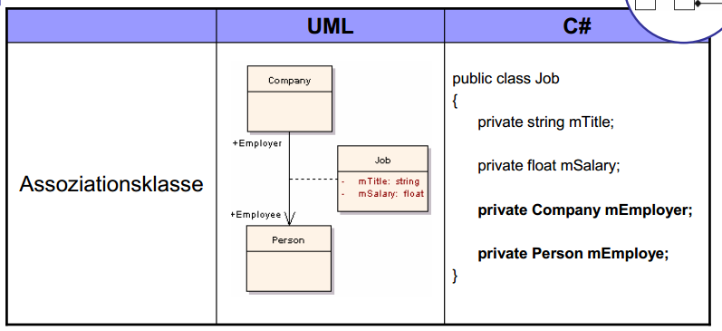

Slide 21
Soft w are Engineering
Beispiel Übersetzung

Slide 22
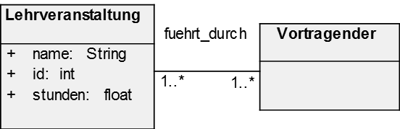
... das gesamte Diagramm
{abstract} Mitarbeiter
+ svnr: int
^{+dekan} Leitung
Fakultaet
1
0..1 ⁺
bezeichnung: String
+ name: String
+ email: String
+ anz ahl: int
1
1..*
NichtWissenschaftlMA
WissenschaftlMA
Institut
+ fachrichtung: String _{1..*}
1..* ⁺
bezeichnung: String
+ adresse: String
1..*
Projekt
* +
name: String
+ beginn: Date
+ ende: Date
Mitarbeit
+ stunden: int

Slide 23
Übersetzung nach Java: Klassen (1/2)
class Lehrveranstaltung {
public public public
String name; int id;
float stunden;
Lehrveranstaltung
+ name: String
+ id: int
+ stunden: float
public
Lehrveranstaltung(String name, int id,
float stunden) {
this.name = name; this.id = id; this.stunden = stunden;
}
}
Erstellung einer konkreten Instanz oom:
Lehrveranstaltung oom = new Lehrveranstaltung( "Objektorientierte Modellierung", 394, 4);
Zugriff auf Attribut name: oom.name;

Slide 24
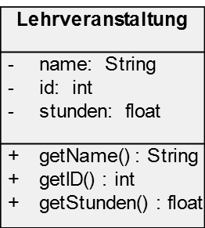
Übersetzung nach Java: Klassen (2/2)
class Lehrveranstaltung {
private private private
String name; int id;
float stunden;
public Lehrveranstaltung(String name, int id,
float stunden) {
this.name = name; this.id = id; this.stunden = stunden;
}
public public public
String getName() { return name; } int getId() { return id; }
float getStunden() { return stunden; }
}
Erstellung einer Instanz oom: wie vorher
Zugriff auf Attribut name: oom.name; oom.getName();

Slide 25
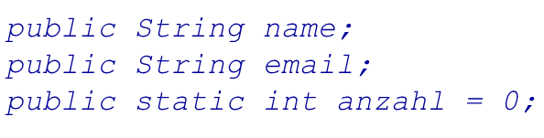
Übersetzung nach Java: Abstrakte Klasse
abstract public
class Mitarbeiter { int svnr;
{abstract} Mitarbeiter
+ svnr: int
+ name: String
+ email: String
+ anzahl: int
public Mitarbeiter(int
this.svnr = svnr; this.name = name; this.email = email;
svnr, String name, String email) {
}
}
Nicht möglich: ma1=new
Mitarbeiter(123,"abc", "abc@xyz.at");

Slide 26
Übersetzung nach Java: Generalisierung
class WissenschaftlMA extends Mitarbeiter {
{abstract} Mitarbeiter
public String fachrichtung;
+ svnr: int
+ name: String
+ email: String
+ anzahl: int
public WissenschaftlMA(int svnr, String name, String email, String fachrichtung) {
super(svnr, name, email); this.fachrichtung = fachrichtung;
WissenschaftlMA
+ fachrichtung: String
}
}
Neue Instanz: wma1 =
new WissenschaftlMA(123,"abc", "abc@xyz.at","Informatik");
Zugriff auf Name: wma1.name;

Slide 27
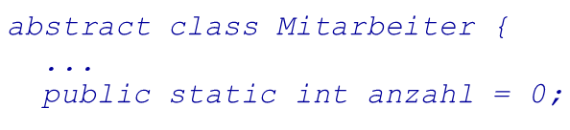
Übersetzung nach Java: Klassenvariable
Angabe: Die Anzahl der Mitarbeiter ist bekannt
Realisierung: Klassenvariable
{abstract} Mitarbeiter
+ svnr: int
+ name: String
+ email: String
+ anzahl: int
public Mitarbeiter
...
anzahl++;
}
(...) {
}
class WissenschaftlMA extends Mitarbeiter {
...
public WissenschaftlMA (...) { super(...);
}
}
WissenschaftlMA
+ fachrichtung: String
Wird eine Klasse, die von Mitarbeiter erbt, instanziert, wird anzahl um 1 erhöht
Durch Mitarbeiter.anzahl oder WissenschaftlMA.anzahl oder
wma1.anzahl bekommt man die Anzahl der Mitarbeiter

Slide 28
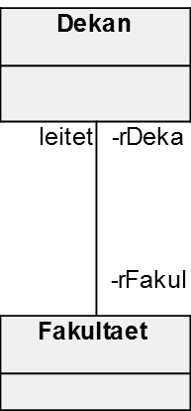
Übersetzung nach Java: 1:1-Assoziation
class Dekan {
...
private Fakultaet rFakultaet;
...
public Fakultaet getFakultaet() {
return rFakultaet; }
}
class Fakultaet {
...
private Dekan rDekan;
...
public Dekan getDekan() { return rDekan; }
}
n
taet
Die entsprechenden Rollen werden als Attribute in die jeweils gegenüberliegende Klasse eingefügt
Ist die Multiplizität 0..1, kann das entsprechende Attribut unter Umständen auch den Wert null haben

Slide 29
Übersetzung nach Java: Unidirektionale ?:1-Assoziation
Vortragender
class Lehrveranstaltung {
...
private Vortragender vortragender;
...
1
public
Vortragender getVortragender() { return vortragender;
0..*
Lehrveranstaltung
}
...
}
Keine Änderung an Vortragender!
Viel leichter zu implementieren als bidirektionale Assoziation

Slide 30
Übersetzung nach Java: Bidirektionale 1:*-Assoziation
Vortragender
java.util.ArrayList;
class Vortragender {
...
private ArrayList lvas;
...
1
0..*
public Vortragender {
lvas = new ArrayList();
}
...
Lehrveranstaltung
}
Lehrveranstaltung wird wie vorher implementiert
Wenn n fix vorgegeben ist (nicht *), dann kann auch ein Array verwendet werden

Slide 31
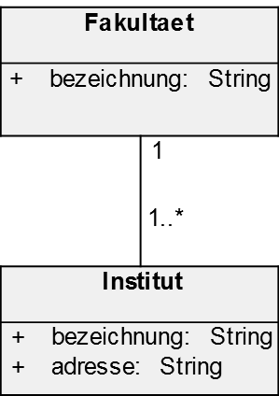
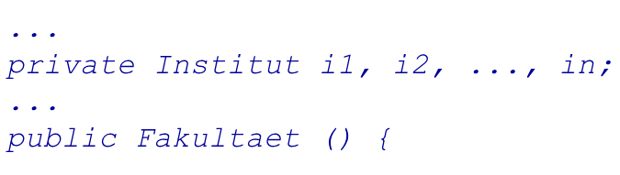
Übersetzung nach Java: Starke Aggregation
class Fakultaet {
i1 = new Institut(); i2 = new Institut();
...
in =
new Insitut();
}
...
}
Nun müssen die Operationen, die auf den Instituten durchgeführt werden können, durch die Fakultät zur Verfügung gestellt werden

Slide 32
Übersetzung nach Java: Schwache Aggregation
Bei einer starken Aggregation unterliegt der Lebenszyklus der Teilobjekt dem „Ganz-Objekt“. Das heißt, die Teilobjekte werden vom „Ganz-Objekt“ erzeugt.
Bei einer schwachen Aggregation können die Objekte außerhalb des „Ganz-Objekts“ erzeugt werden und zum Beispiel im Konstruktor übergeben werden.

Slide 33
Übersetzung nach Java: Assoziationsklasse
WissenschaftlMA
import java.util.Hashtable;
+ fachrichtung: String
1..*
class WissenschaftlMA {
...
private Hashtable rProjekt;
//Schluessel: Projekt
// Wert: Mitarbeit
...
Mitarbeit
+ stunden: int
*
Projekt
+ name: String
+ beginn: Date
+ ende: Date
}
Die Assoziation wird mit Hilfe einer Hashtable abgebildet
Ist die Assoziation nicht gerichtet, muss in der gegenüberliegenden Klasse ebenfalls eine Hashtable eingefügt werden

Slide 34
Soft w are Engineering
Software wird verändert und erweitert
Die Personen, die an der Software arbeiten, ändern sich
Wissen über die Software befindet sich oft nur in den Köpfen der Personen
Die Wartungsphase ist die längste Phase im Softwarelebenszyklus
Software muss daher verständlich sein und auch bleiben
Sinnvoll daher ist Beachtung von
Best Practices

Slide 35
Soft w are Engineering
Best practices
Vermeiden Sie trickreiche Programmierung.
Kein Zeichen von Intelligenz
Dient nicht der Arbeitsplatzsicherung
Software ist zuerst ein Mittel zur Kommunikation mit Entwicklern und dann erst ein Mittel zur Kommunikation mit dem Computer
Zuerst funktional korrekt, dann effizient implementieren.
Make it work.
Make it right.
Make it fast.
Ohne („High-Level“)-Dokumentation ist ein Programm nur wenig wert
Vermeiden Sie tief geschachtelte Kontrollstrukturen (if, while, for,...)
Es ist möglich, in Programmiersprachen, die die strukturierte Programmierung unterstützen, schlechte Programme zu schreiben
Entwickler sind gut oder schlecht, unabhängig von der verwendeten Programmiersprache
Trotz TDD: erst denken, dann programmieren, dann compilieren

Slide 36
Soft w are Engineering
Namenswahl bei der Benennung von Objekten und Operationen
Aussagekräftige, konsistente Namen, auch wenn die Bezeichner lang werden
Namen von Klassen, Methoden und Attributen sollten aussprechbar sein, also vermeiden Sie Namen wie chtoghk.
Nur allgemein gebräuchliche Abkürzungen verwenden
Schlechtes Beispiel: WPSMH = Wärmepumpensteuerung
Der Typ eines Wertes sollte nicht im Namen einer Variable oder Methode enthalten sein. Es kann zu Verwirrungen kommen, wenn sich der Typ ändert.
Konsistente Namen: Verwenden Sie immer denselben Namen für die gleiche Absicht. (z.B immer size, anstatt hin und wieder mal das Wort length oder amount zu verwenden.)
Keine Sprachmischung (denglisch). Entweder englisch, oder deutsch
Groß-/Kleinschreibung
große Anfangsbuchstaben für Datentypen, Klassen
kleine Anfangsbuchstaben für Operationen und Variablen
Anhand des Namens sollte direkt erkennbar sein, welchen Zweck eine Methode, Klasse und Attribut hat
Hauptwörter für Werte, z.B. „breite“
Zeitwörter für Tätigkeiten, z.B. „readKey“
Eigenschaftswörter für Bedingungen, z.B. „gueltig“

Slide 37
Soft w are Engineering
Ge b r a u ch v on Kom m e n t a r e n
Kurze und präzise Beschreibung des Wesentlichen
Nicht jede Methode (z.B. get-Methode) einer Klasse muss mit einem Kommentar versehen werden
Jede Klasse soll mit Kommentar beschrieben werden
Erläuterungen der Bedeutung von Variablen
Erläuterung abgeschlossener Teilaufgaben (Programmblöcke)
Erläuterung schwer verständlicher Anweisungen
Bei Änderungen am Source-Code müssen die Kommentare ebenfalls geändert werden

Slide 38
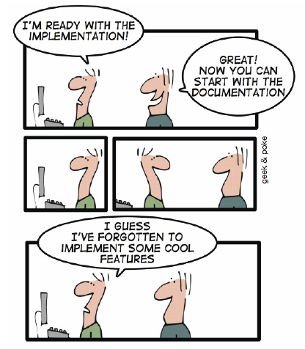
Soft w are Engineering
Software Dokumentation

Slide 39
Zw eck und I nhalt der Dokum ent at ion
Zie l d e r D ok u m e n t a t ion w ä h r e n d d e s Softwarepr od u k t - Lif e cy cle s
Eine Softwareprodukt ist nur so gut, wie seine Dokumentation
Die Dokumentation unterstützt den gesamten Softwareentwicklungsprozess einschließlich des Betriebs und der späteren Wartung des Softwareprodukts
Phase | Beschreibung
Während der Entwicklung | Kommunikation zwischen beteiligten Personen
Nach der Entwicklung | Unterstützung beim Einsatz und der Wartung der Software
Zukünftige Projekte | Dokumentation des Projektverlaufs zur besseren Planung neuer Produkte sowie der Wiederverwendung von Lösungen
Die Dokumentation verfolgt unterschiedliche Ziele. Deshalb gibt es diverse Dokumentationsarten, die auf verschiedene Nutzergruppen ausgerichtet sind:
Art | Beschreibung
Benutzungsdokumentation | Benutzer des Softwareprodukts
Systemdokumentation | Entwickler des Softwareprodukts und Personen, die mit den Änderungen und Erweiterungen beschäftigt sind
Projektdokumentation | Manager des Softwareprojekts

Slide 40
Benutzungsdokumentation
Benötigte Hardware- und Softwareressourcen
Angaben über Durchführung und Voraussetzungen der Installation der Software
Zweck des Softwaresystems und Beschreibung der Funktionalität
Typische Anwendungsbeispiele für alle Systemfunktionen
Zusammenstellung der Fehlermeldungen und Hinweise auf Fehlerursachen und Maßnahmen zur Fehlerbeseitigung
Systemdokumentation
Beschreibung aller Einzelheiten des Aufbaus eines Softwaresystems, der Struktur der einzelnen Softwarebausteine und der Testaktivitäten
Anforderungsspezifikation, Analyseergebnisse, Entwurfsergebnisse, Testprotokollierung
Testplan für den Integrations- und den Abnahmetest
Projektdokumentation
Projektplan mit dem geplanten Zeitrahmen und Personalzuteilung Angabe über Ergebnissen, die nach jeder Phase vorliegen sollen
Definition des Projektstandards; Vorgabe von Konventionen für die Dokumentation
Verzeichnis über die verbrauchte Arbeitszeit, Ressourcen und sonstige Aufwendungen
Projekttagebuch zur Protokollierung der Besprechungen von Projektmitarbeitern, Informationen über Entscheidungen mit entsprechender Begründung

Slide 41
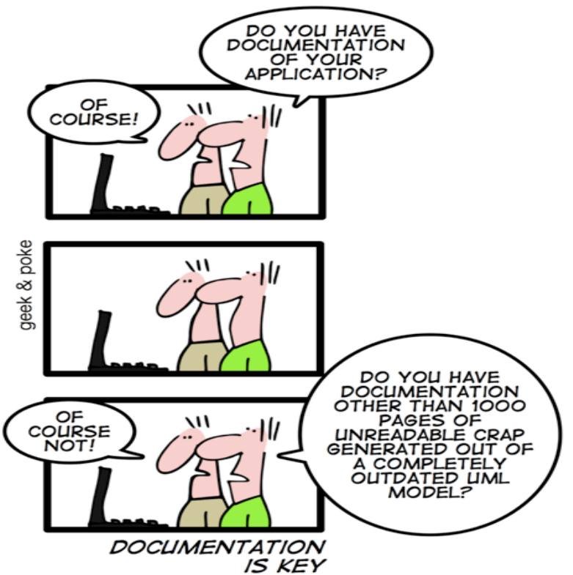
Danke für Ihre Aufmerksamkeit.
Fragen, Wünsche, Anregungen?

